Slide 2
حق الطريق
عنوان الدرس :
صفحة ٨٣

Slide 3
صفحة ٨٣

Slide 4
صفحة ٨٣

Slide 5
صفحة ٨٤

Slide 6
صفحة ٨٤

Slide 7
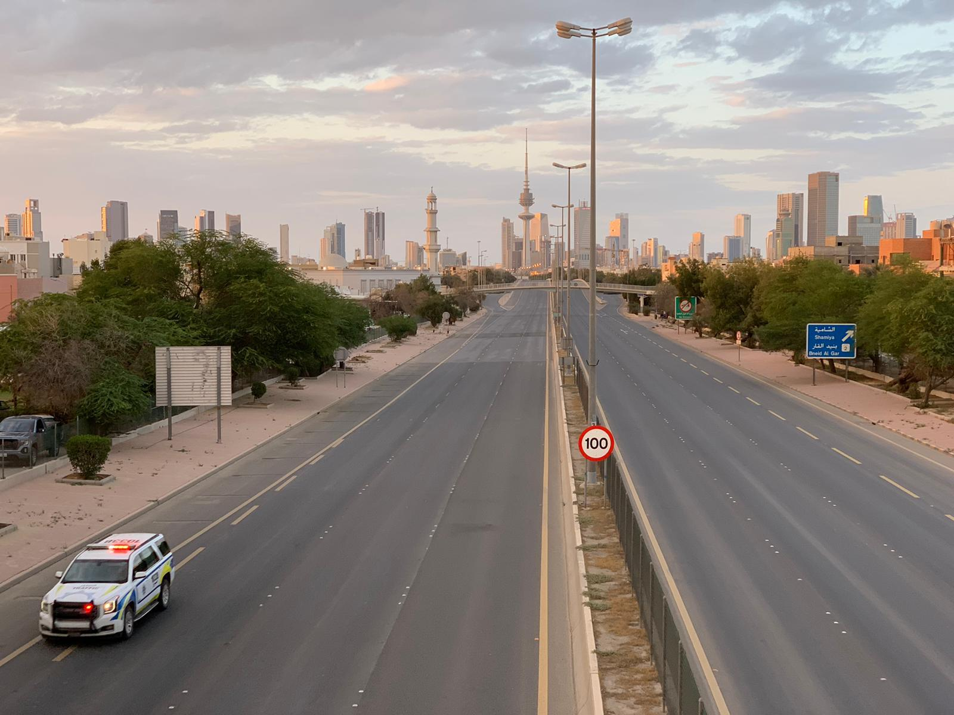
تحدث عن أهمية الطريق
صفحة ٨٥

Slide 8
اهتمام الإسلام بالطريق
حذر الإسلام من الجلوس في الطرقات
لأن ذالك يؤدي الى كشف عورات الناس وربما يؤدي الى الكلام غير اللائق والغيبة .
صفحة ٨٥

Slide 9
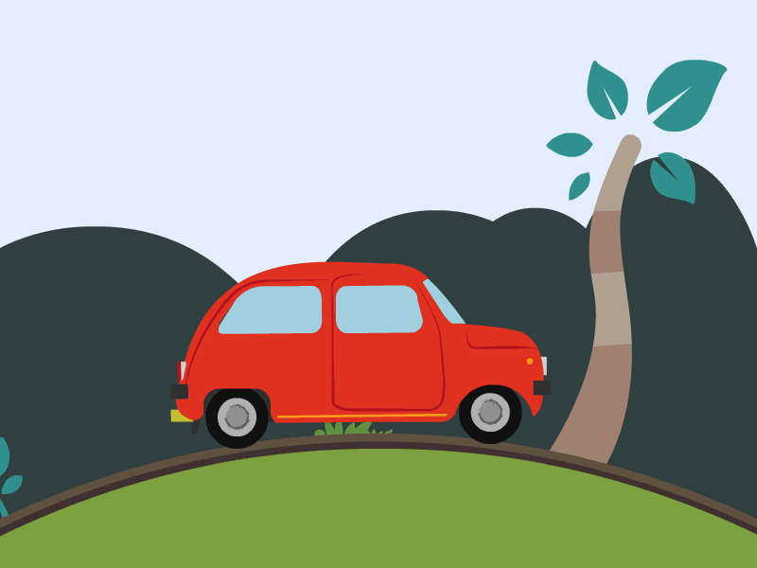
تمرين
صفحة ٨٥

Slide 10
حدد المعلومة الخطأ من المعلومات التالية :

Slide 11
سمح
الرسول ﷺ
بالجلوس على
الطرقات .
الطريق مكان
عام وملك
الجميع .
وضع الإسلام
حقوق وآداب
للطريق .

Slide 12
كف الأذى معناها إيذاء الأخرين
غض البصر هو منع البصر عن المحرمات
إياكم والجلوس معناها احذروا وابتعدوا

Slide 13
حقوق الطريق
غض البصر
كف الأذى
رد السلام
الأمر بالمعروف
النهي عن المنكر
صفحة ٨٥

Slide 14
حقوق الطريق
١- غض البصر
عدم التمعن والنظر طويلاً
في الناس
صفحة ٨٥

Slide 15
حقوق الطريق
٢- كف الأذى
وهو نوعان قولي وفعلي
القولي : مثل الغيبة والنميمة والسخرية والتعليقات على المارة .
الفعلي : المضايقة في الطريق كسد الطريق عن المارة أو إتلاف المرافق العام .
صفحة ٨٥

Slide 16
حقوق الطريق
٣- رد السلام
اذا سلم أحد المارة فيجب على الجالس في الطريق رد السلام
صفحة ٨٦

Slide 17
يسلم الصغير
على الكبير
إفشاء السلام
يسلم الراكب
على الماشي
يسلم القليل
على الكثير
صفحة ٨٦

Slide 18
حقوق الطريق
٤- الأمر بالمعروف
الأمر بالمعروف مسؤولية واجبة على المسلم وهي حث المارة على الخير بأسلوب حسن وكلمة طيبة
صفحة ٨٦

Slide 19
حقوق الطريق
٥- النهي عن المنكر
إذا رأى المسلم أحد المارة يفعل منكر فينهيه عنه بالتي هي أحسن بأسلوب محبب ومرغوب بعيداً عن الشدة والغلظة.
صفحة ٨٦

Slide 20
فوائد إعطاء الطريق حقه على الفرد :
١- تحمل المسؤولية .
٢- المعاملة الحسنة مع الاخرين .
صفحة ٨٧

Slide 21
فوائد إعطاء الطريق حقه على المجتمع :
١- يتسم بالمحبة والتآلف.
٢- ينعم بالسلام والطمأنينة .
صفحة ٨٧

Slide 22
القيمة :
حسن التعامل
المظاهر السلوكية :
١- ألتزم بحقوق الطريق .
٢- أحرص على رد السلام .
صفحة ٨٧

Slide 23
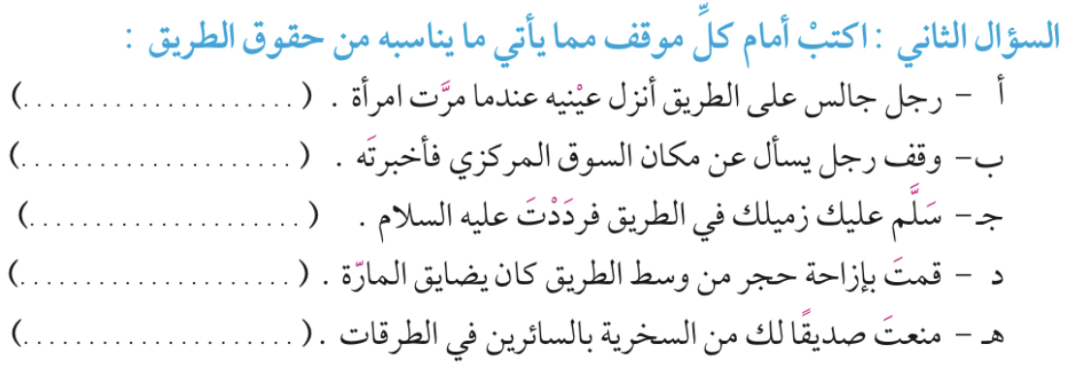
التقويم
الأمر بالمعروف
غض البصر
رد السلام
كف الأذى
النهي عن المنكر
صفحة ٨٩

